Slide 1
Семья

Slide 2
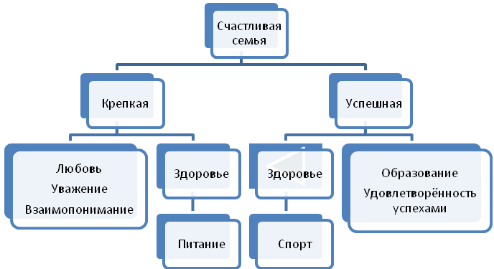

Slide 3
Когда появилось слово «Семья» ?

Slide 4
Викторина «Пословицы о семье»
Золото и серебро не стареют,
отец и мать
цены не имеют.
Дом вести –
не бородой трясти.
В гостях хорошо,
а дома лучше.
Не нужен клад,
когда в семье лад.
Не будет добра ,
коли в семье вражда.
Когда семья вместе,
так и душа на месте.
В семье разлад –
так и дому не рад.
Семья в куче – не
страшна и туча.
Дома и стены
помогают.
Мой дом –
моя крепость.
Каково на дому,
таково и самому.
Полна хата детей,
так и счастливо в ней.

Slide 5
Пословицы для родителей.
Дети – крылья человека.
Дитятко что тесто: как замесил, так и выросло.
Послушному сыну родительский приказ не тягостен.
На что клад, коли дети идут в лад.
Намёки да попрёки – семейные пороки.
Супругам без ребятишек – что зимой без дровишек.
Не беда, если ты один на свете, а беда, если плохи дети.
Материнский гнев –что весенний снег: и много его выпадает, да скоро растает.
Сердце матери лучше солнца греет.
Яблочко от яблоньки не далеко падает.
От осинки не родятся апельсинки.

Slide 6
Викторина «Мой дом – моя крепость».
Как называется дом в украинской или белорусской деревне?
Назовите перевозное жилище у кочевых народов.
Как называется жилище кавказских горцев, сложенное из камня?
Как называется изба из глины или обмазанная глиной?
Как называется постройка из жердей, покрытая ветками, соломой, травой?
Как называется крытое углубление в земле, вырытое жильё?
Как называется отдельное жилое помещение в доме с кухней, передней?
Продолжите фразу А. Герцена «Семья начинается с …»

Slide 7
Как называют римскую богиню счастья?
Когда отмечается день семьи в России и как он называется?
Какие цветы являются символом этого дня?
Какой овощ долгое время считался не пригодным для пищи и назывался «чёртовым яблоком»?
Жена сказочного персонажа Михаила Потаповича?
Автор «Свадебного марша» ?
Кто из поэтов, так говорил своим друзьям: «Я женился, чтобы дома иметь свою Мадонну»
Кто такая свояченица?
Что такое бутоньерка?
Как называется книга – свод правил поведения в домашней жизни, появившаяся в 16 веке?

Slide 8
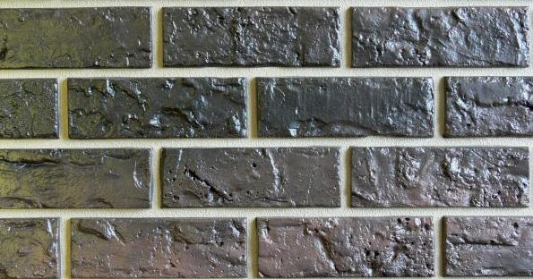
Дом моей мечты
Кирпичики из:
доброты, понимания, взаимопомощи, терпения, мудрости, уважения, находчивости, здоровья, уюта, дружбы, хорошего настроения, заботы, улыбки, творчества, хозяйственности, чистоты, счастья, отзывчивости, трудолюбия, сотрудничества, теплоты…

Slide 9
Семейное счастье – в чём оно?
Что нужно для того, чтобы счастье царило в семье?
Каких нравственных норм надо придерживаться в семье? Как относиться к друг другу?
Зависит ли семейное счастье от количества детей? От материальной обеспеченности?
Кто в семье должен играть главную роль? Ценят ли в семье у вас бабушку с дедушкой?

Slide 10
Советы родителям.
Чтобы семейное счастье было крепким.
Только любовь поможет обрести счастье в семье, справиться с гордостью, поможет выстоять в трудных ситуациях.
Источник семейного счастья - это ваша поддержка, верность, умение ценить бабушку с дедушкой.
Настоящим счастьем в семье будет время, которое вы уделите детям.
Для семейного счастья важно, чтобы в семье каждый думал, что все члены семьи действуют так, а не иначе только из лучших побуждений.

